Slide 1
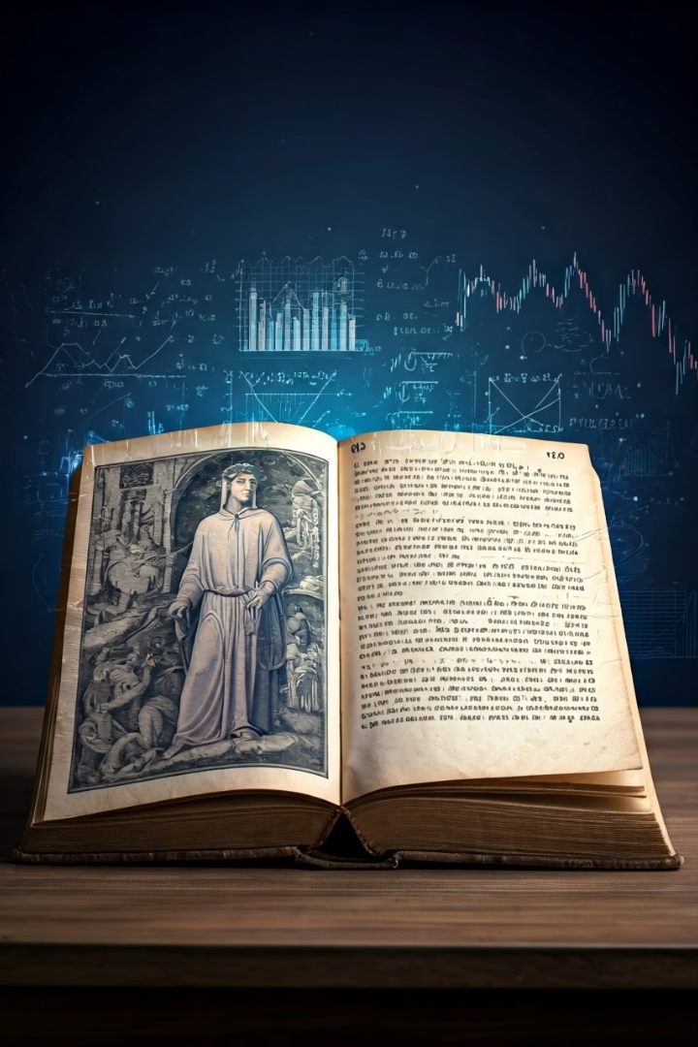

La Divina Commedia Accademica
Benvenuti a un viaggio straordinario attraverso i regni della conoscenza accademica, reimmaginati attraverso la lente della celebre opera di Dante Alighieri. La nostra Divina Commedia Accademica vi condurrà attraverso tre gironi distinti, ciascuno dedicato a una disciplina fondamentale: Matematica, Economia Aziendale e Letteratura.
Questo progetto creativo interdisciplinare è stato concepito per offrire agli studenti universitari un modo innovativo di esplorare diverse aree del sapere, intrecciando le sfide accademiche con la ricca simbologia dantesca. Preparatevi a scoprire come il viaggio spirituale di Dante possa riflettere il nostro percorso attraverso i meandri dell'istruzione superiore.
by Piera Bianchi
Notes:
Benvenuti a questo viaggio straordinario attraverso i regni della conoscenza accademica, reimmaginati attraverso la lente della celebre opera di Dante Alighieri. Questa presentazione, intitolata "La Divina Commedia Accademica", ci condurrà attraverso tre gironi distinti, ciascuno dedicato a una disciplina fondamentale: Matematica, Economia Aziendale e Letteratura. Questo progetto creativo interdisciplinare è stato concepito per offrire agli studenti universitari un modo innovativo di esplorare diverse aree del sapere, intrecciando le sfide accademiche con la ricca simbologia dantesca. Preparatevi a scoprire come il viaggio spirituale di Dante possa riflettere il nostro percorso attraverso i meandri dell'istruzione superiore.

Slide 2
Introduzione: Il Viaggio Accademico
La Struttura Originale
Il Parallelismo Educativo
La Metafora del Viaggio
La Divina Commedia di Dante si articola in tre cantiche - Inferno, Purgatorio e Paradiso - ciascuna divisa in canti che narrano il viaggio dell'anima verso la redenzione. Questa struttura tripartita si presta perfettamente a rappresentare il cammino educativo contemporaneo.
Come Dante attraversa i regni dell'aldilà per raggiungere l'illuminazione spirituale, così lo studente naviga attraverso discipline diverse per conseguire la conoscenza. Virgilio, guida di Dante nell'Inferno e nel Purgatorio, rappresenta qui la figura del mentore accademico che orienta lo studente nel suo percorso.
L'apprendimento, con le sue sfide e rivelazioni, diventa una moderna odissea spirituale. Gli ostacoli accademici si trasformano in prove da superare, mentre la comprensione profonda di una materia rappresenta l'ascesa verso un nuovo livello di consapevolezza intellettuale.
Notes:
La Divina Commedia di Dante rappresenta un viaggio dell'anima verso la redenzione, articolato in tre cantiche: Inferno, Purgatorio e Paradiso. Questa struttura tripartita si presta a rappresentare il percorso educativo contemporaneo, in cui lo studente attraversa diverse discipline per conseguire la conoscenza. Come Virgilio guida Dante nell'Inferno e nel Purgatorio, il mentore accademico orienta lo studente nel suo percorso di apprendimento. L'apprendimento diventa una moderna odissea spirituale, con ostacoli da superare e una comprensione profonda delle materie che rappresenta l'ascesa verso un nuovo livello di consapevolezza intellettuale.

